Slide 1
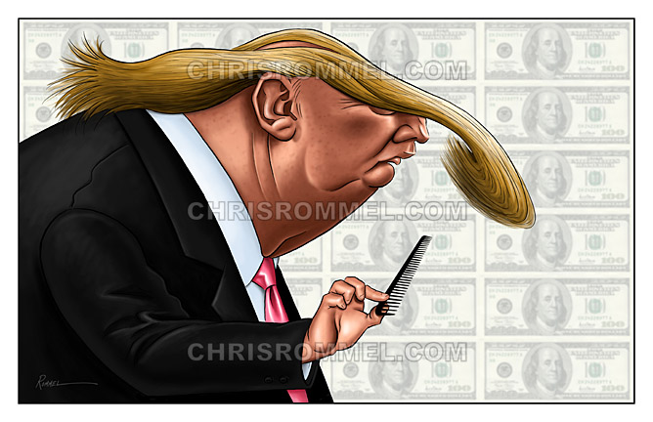
Disfunciones de la burocracia
La palabra burócrata se convirtió en un insulto.

Slide 2
Incapacidad Adiestrada: Sobre dicha incapacidad entendemos que aquellas destrezas o adiestramientos aplicados con éxito en el pasado pueden resultar inadecuados en circunstancias nuevas.

Slide 3
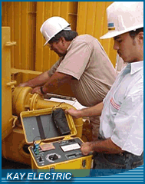
Psicosis Profesional: la Psicosis Profesional se originan a consecuencia de las rutinas cotidianas. Bajo las premisas burocráticas de precisión, seguridad, y eficacia, el trabajador se ve sometido a una presión constante y a un alto grado de conformidad con la norma prescrita.

Slide 4
Deformación Profesional: En una misma línea de las dos anteriores esta patología supone una consecuencia exacerbada del apego a la norma, es el denominado “virtuosismos burocrático”. Dicho trabajador no olvidará jamás una sola regla y en consecuencia la acción profesional se invalidará ya que la casuística generada por el devenir del trabajo imposibilitará la atención a muchos clientes.

Slide 5
La burocracia exige que uno sea metódico, prudente y disciplinado
Para que la burocracia sea realizada de manera eficaz
Alto grado de confianza en la conducta del burócrata
Conformidad con las normas

Slide 6
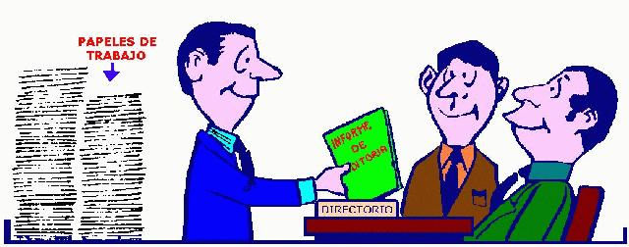
Interiorización de las normas y exagerado apego a los reglamentos
Las normas y reglamentos se transforman en objetivos. Se vuelven absolutos y prioritarios: El funcionario burócrata se vuelve un especialista, no por conocer sus tareas, sino por conocer perfectamente las normas y los reglamentos propios de su cargo o función

Slide 7
Formalismo y papeleo excesivos
El papeleo constituye una de las más sobresalientes disfunciones de la burocracia.
Resistencia al cambio
Todo dentro de este tipo de organización es rutinizado, estandarizado y previsto con anticipación, el funcionario se acostumbra, a la estabilidad y repetición de aquello que hace, lo que brinda total seguridad acerca de su futuro en la burocracia

Slide 8
Despersonalización de las relaciones
Impersonalidad en las relaciones entre los funcionarios. Enfatiza los cargos y no las personas que lo ocupan. El burócrata no considera los demás funcionarios como personas, sino como ocupante de cargos, surgiendo la despersonalización de las relaciones entre los funcionarios de la burocracia.

Slide 9
Jerarquización como base del proceso de decisión
La burocracia se sustenta en una rígida jerarquización de la autoridad. Quien decide es siempre aquél que ocupa el puesto jerárquico más alto, aunque nada sepa acerca del problema que va a resolverse.

Slide 10
Superconformidad con rutinas y procedimientos
La burocracia se basa en rutinas y procedimientos, como medio de garantizar que las personas hagan aquellos que se esperan de ellas.El funcionario se limita al desempeño mínimo; pierde su iniciativa, creatividad e innovación.

Slide 11
Exteriorización de signos de autoridad
La utilización de señales de estatus, para demostrar la posición jerárquica de los funcionarios.

Slide 12
Dificultad en la atención de clientes y conflictos con el público
Todos los clientes son atendidos de manera estandarizada, de acuerdo con los reglamentos y rutinas, lo cual hace que se irriten ante la poca atención y descortesía dados a sus problemas particulares y personales. El público presiona al funcionario.

Slide 13
Modelo Burocrático De Merton
Merton intenta representar la burocracia a través de un conjunto complejo de relaciones que se establecen entre un n° grande
de variables.
El modelo de Merton se basa en las consecuencias no previstas de organización de acuerdo con los principios de la máquina:

Slide 14
comienza con la exigencia de control por parte de la organización;
esta exigencia de control enfatiza la previsión del comportamiento;
la confianza en las reglas y en su imposición conduce a las personas a justificar la acción individual y a
consecuencias imprevistas, como la rigidez en el comportamiento y una defensa mutua dentro de la organización;
la cual no atiende a las expectativas y deseos del cliente, ocasionando dificultades en la atención al público, lo que
lleva a un sentimiento de defensa de la acción individual.

Slide 15
Fuentes estructurales de superconformidad

Slide 16
Esta observancia de las reglas lleva a hacerlas absolutas
Esto impide la adaptacion en circunstancias especiales.
Una burocracia eficaz exige seguridad en las reacciones y una estricta observancia de las reglas.
Por lo cual conduce a ineficacia en ciertos casos.

Slide 17
La vida oficial del burocrata esta planeada para el como una carrera graduada, a travez de los dispositivos organizacionales de ascenso por antigüedad, pensiones, aumento de sueldo, etc.
Esos mismos dispositivos que aumentan la probabilidad de la conformidad, llevan tambien a un supérinteres por el apego estricto a los reglamentos que produce timidez, conservadurismo y tecnicismo

Slide 18
Posicion burocratica de Lowell…..
Si alguna situacion no esta completamente reconocida por un funcionario de eleccion recien llegado, se le negara la informacion detallada, llevandole a errores de los que se le adjudica como responsable, o si trata de dominar plenamente, y esto hiere el sentimiento de integridad personal de los burocratas, pueden afluirle los documentos en tal numero, que no le alcanza el tiempo para firmarlos y mucho menos para leerlos.

Slide 19
Relaciones primarias contra relaciones secundarias
Primaria: trato personalizado
Secundaria: impersonalizacion

Slide 20
Despersonalizacion
El burocrata es adiestrado en forma impersonal a base de reglas generales abstractas, lo cual le trae problemas en su interaccion con el publico (no con sus compañeros)
Tener autoridad crea en el burocrata un grado de “soberbia y altivez” un trato frio hacia las personas y un aire de superioridad que tensa la relacion usuario - servidor publico

Slide 21
Como portador de autoridad en el ambito publico su palabra es ley ante el ciudadano y dificilmente se puede conseguir dentro de la estructura otra alternativa mas satisfactoria para el usuario. Los servidores publicos “no son subordinados sino superordinados”
Como estructura la burocracia esta orientada a permanecer del lado de la ley, las reglas y los procedimientos y si alguien del grupo pretende personalizar la interaccion sera desaprobado y juzgado de soborno, favoritismo, nepotismo etc.

Slide 22
Este tipo de conductas impersonales por parte de los burocratas sirven para fortalecer el sistema y evitar su desintegracion o degradacion.

